Slide 1


README
1.
若你使用 google 簡報開啟此檔案，請立即關閉。在 google 簡報中編輯會讓這份簡報跑版。請下載後並用 powerpoint 2019 以上版本開啟。
2.
若你使用 powerpoint 2017 、以下版本或其他如 LibreOffice 等非 powerpoint 軟體開啟此簡報，請關閉並刪除此簡報。此簡報的動畫已被修改並刪除。
3.
檢查以下文字的字形是否與右側相同？若不同則字形已經被修改，請刪除此簡報並尋找上一版本。
範例文字 (Adobe 黑体 Std R)
Sample Text (Adobe 黑体 Std R)
Sample Text (Bauhaus 93)
Sample Text (Consolas)

Slide 2

README
接下來將測試動畫與3D檔案功能。若以下方塊沒有出現，或者在你按下下一頁後沒有旋轉動畫，請刪除此簡報並尋找上一版本。

Slide 3
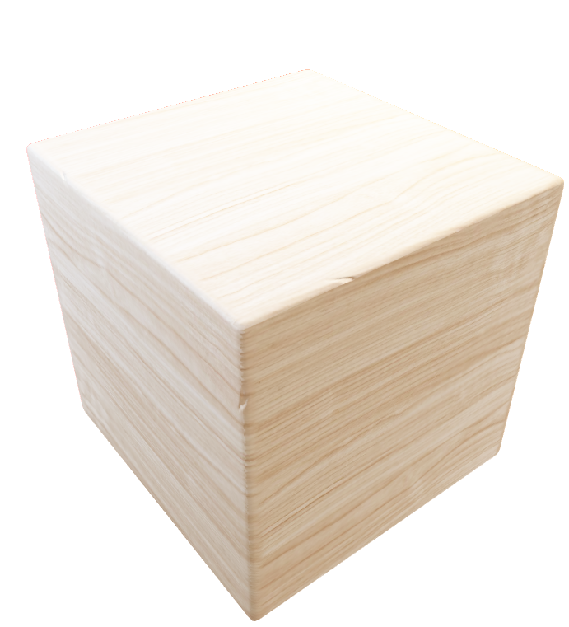
README
接下來將測試動畫與3D檔案功能。若以下方塊沒有出現，或者在你按下下一頁後沒有旋轉動畫，請刪除此簡報並尋找上一版本。

Slide 4

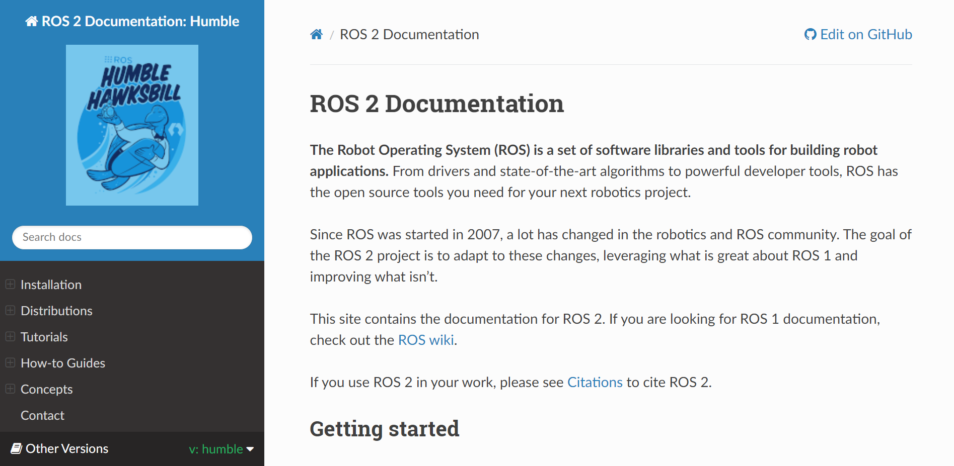
機械實作
提風那斯

Slide 5

題目概述
可以輔助瞄準目標的地面載具

Slide 6
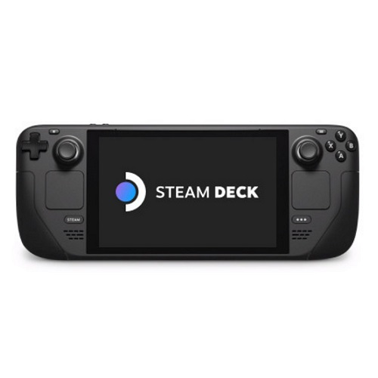
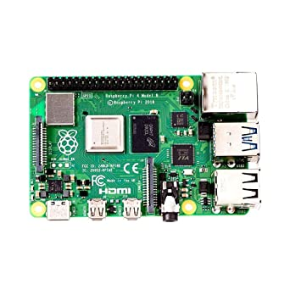
控制系統
Notes:
利用steam deck 和樹梅派

Slide 7
控制系統
利用ROS2
(較支援多機器對接)
Notes:
本來想用ROS1。利用ROS2，因為比較支援多機器對接

Slide 8
控制系統
├── 瞄準辨識軟體
└── 手把輸入
利用ROS2
(較支援多機器對接)
├── 砲塔
├── 底盤
├── Master
└── 相機
Notes:
包含以下部件

Slide 9
控制系統
Service
/turret
Service/Subscriber
/target_recognize
Service
/chassis
Service/Subscriber
/controller_input
Client
/main_control
Topic
/image_raw
Notes:
ROS2 的node graph長這樣

Slide 10
擊發
可以輔助瞄準目標的地面載具

Slide 11
換彈
可以輔助瞄準目標的地面載具

Slide 12
轉向
可以輔助瞄準目標的地面載具

Slide 13
底盤
可以輔助瞄準目標的地面載具

Slide 14
輔瞄
可以輔助瞄準目標的地面載具

Slide 15
系統整合成果
可以輔助瞄準目標的地面載具

Slide 16
總整
可以輔助瞄準目標的地面載具

